Slide 1
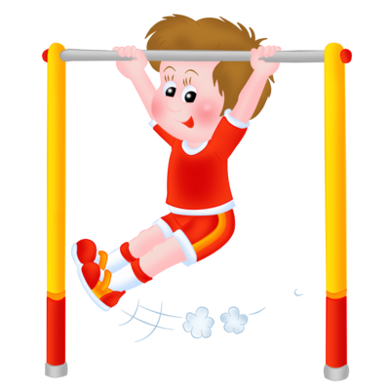
Педагогический совет №3 «Организация оптимальной двигательной активности как важное условие развития физических качеств дошкольников»
МБДОУ «Детский сад села Купино»

Slide 2
1. «Анализ состояния здоровья воспитанников ДОУ. Укрепление здоровья детей в ДОУ». Заведующий ДОУ Долженко Н.В.
2. Итоги тематического контроля «Формирование физических качеств и двигательных умений воспитанников детского сада». Анализ анкет для родителей «Организация и эффективность работы по развитию двигательной активности в режиме ДОУ» Старший воспитатель Несмашнева Н.И.
3. «Воспитание детей дошкольного возраста при использовании здоровьесберегающих технологий» (из опыта работы педагогов 1 младшей группы Воспитатели Наумова М.В., Тонких З.И.)
4. «Здоровье в порядке – спасибо зарядке» (из опыта работы Ишкова Т.И.)

Slide 3
5. «Игры, которые лечат» (из опыта работы Воспитатель Немшилова Т.А.)
6. «На прогулке мы играем и здоровье укрепляем» (из опыта работы Воспитатель Нестеренко И.Е.)
7. «Влияние музыки на здоровье ребёнка». Рекомендации для педагогов. Музыкальный руководитель Сергеева О.Н.
8. «Солнце, воздух и вода – наши лучшие друзья». Воспитатель Купина А.Ю.
9. Деловая игра для педагогов «Физкульт Ура!». Старший воспитатель Несмашнева Н.И.

Slide 4
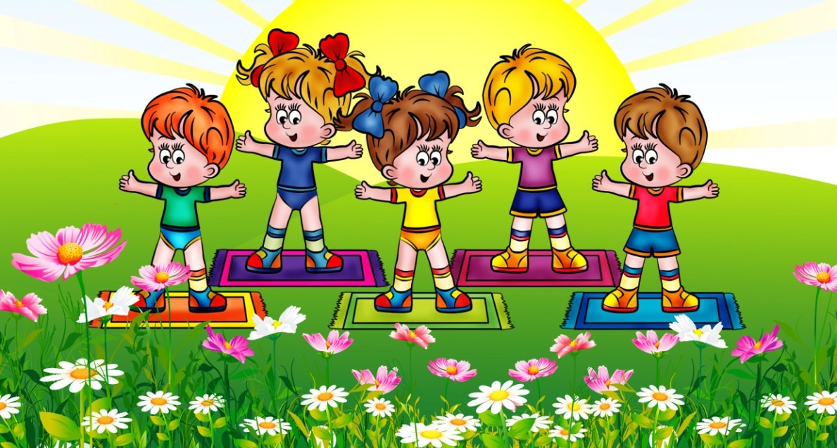
Педагогический практикум по физкультурно-оздоровительной деятельности «Физкульт Ура!» (в форме деловой игры)

Slide 5
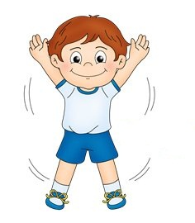
Две пальчиковые игры от каждой команды

Slide 6
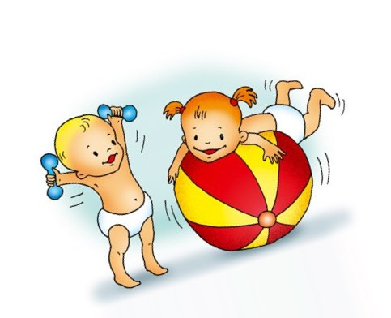
В мире мудрых мыслей
Прочитать и выразить своё мнение о том, что на них написано. Сказать, согласны вы с этим афоризмом или нет. И почему? Как вы понимаете этот афоризм?

Slide 7
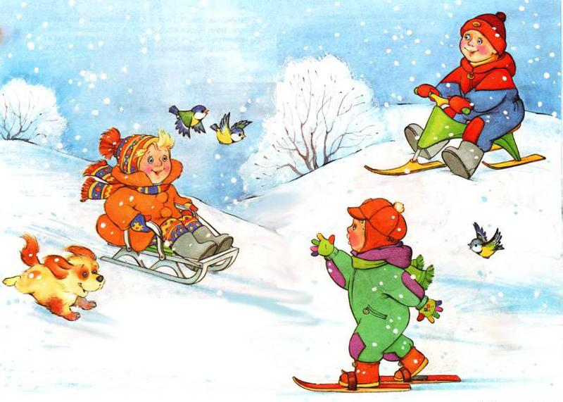
Два варианта физминутки от каждой команды

Slide 8
Сделаем разминку. Держим ровно спинку. Голову назад, вперёд, Вправо, влево поворот. Руки вверх поднять прямые, Вот высокие какие. А теперь танцует таз, Посмотрите — ка на нас! Этим славным упражненьем Поднимаем настроенье! Дальше будем приседать: Дружно сесть И дружно встать. Прыгать нам совсем не лень, Словно мячик целый день!
Профилактика нарушений осанки

